Slide 1
Projekt: Promet kroz igru
Jaslička skupina : Pčelice (23.04.2026. / Dv. Radost Poreč - Parenzo)

Slide 2
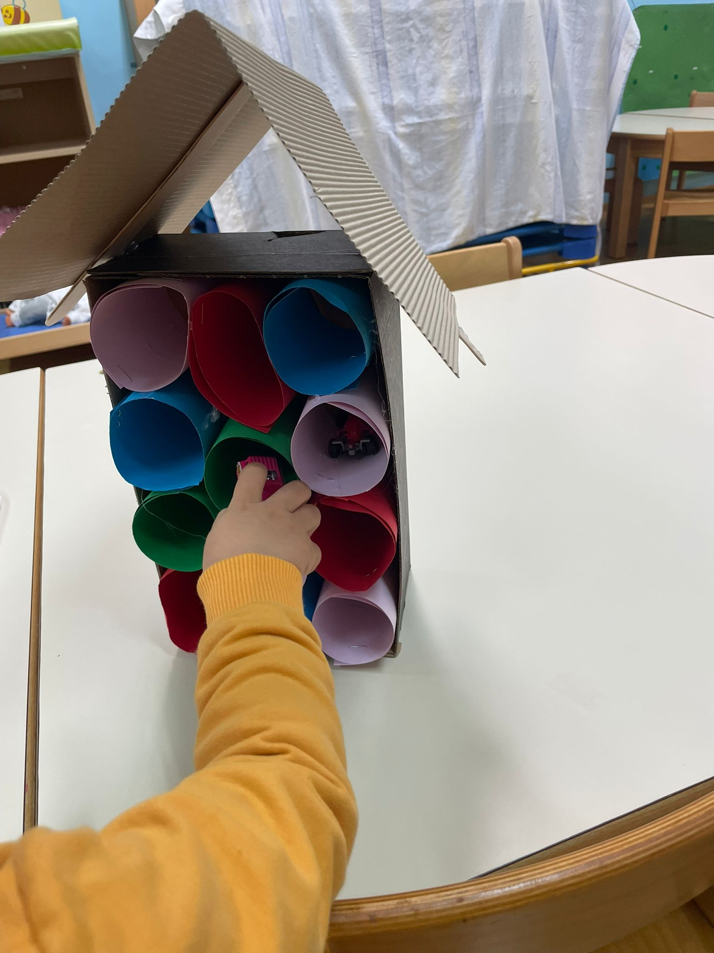
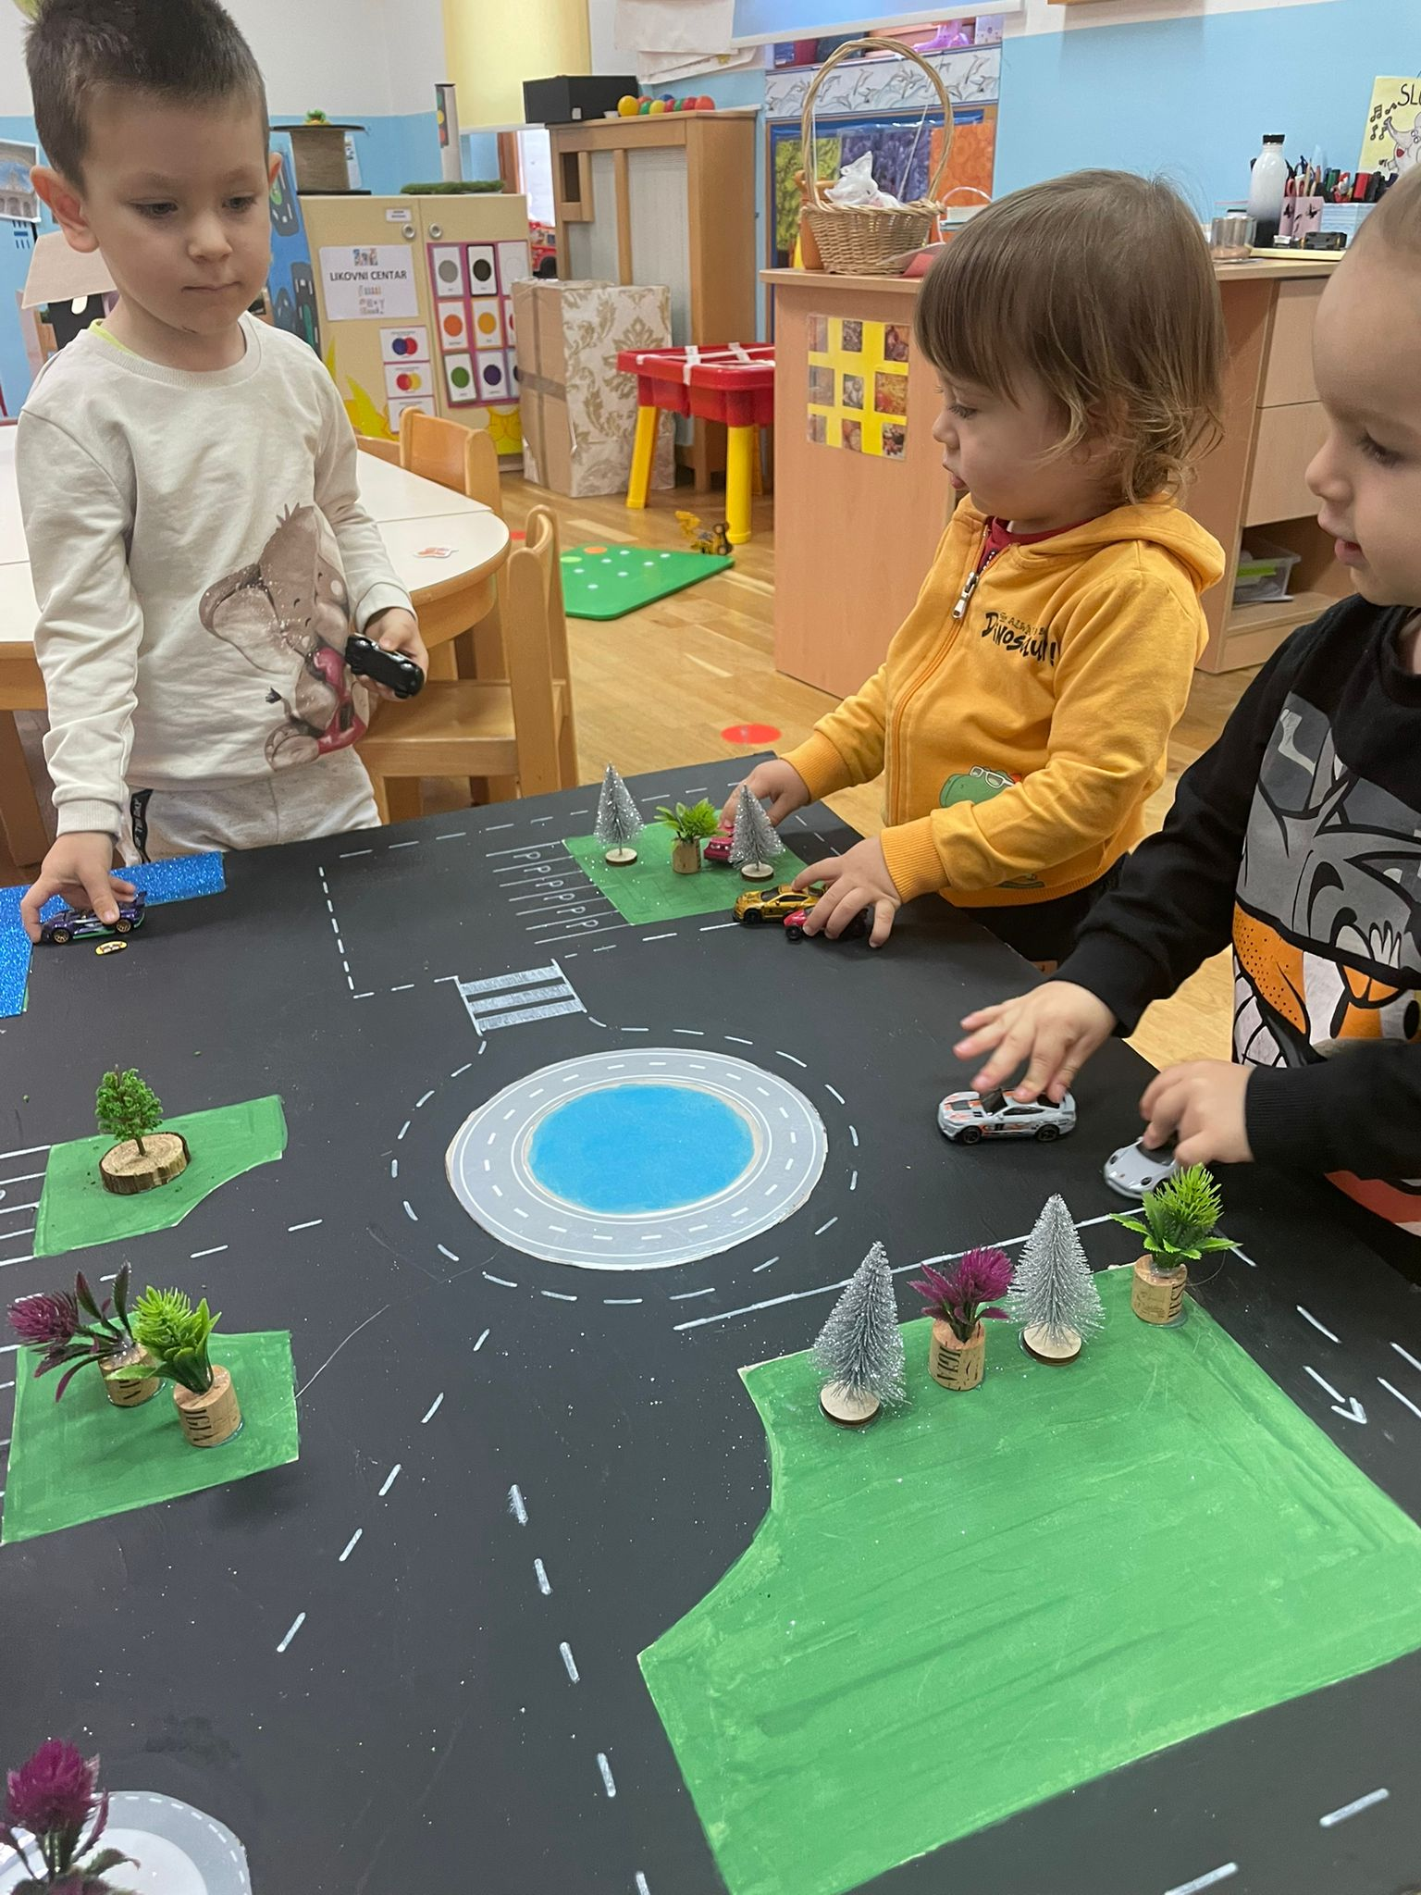

Slide 3
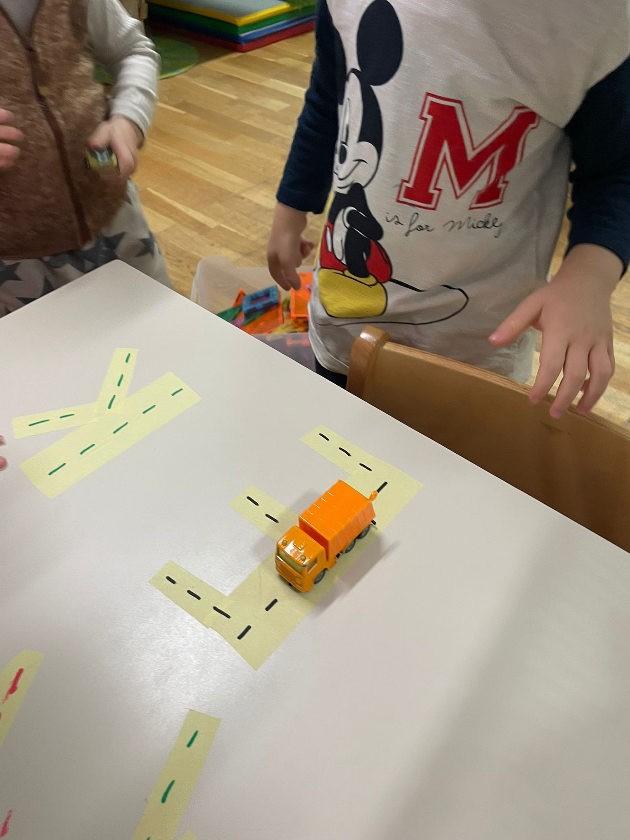
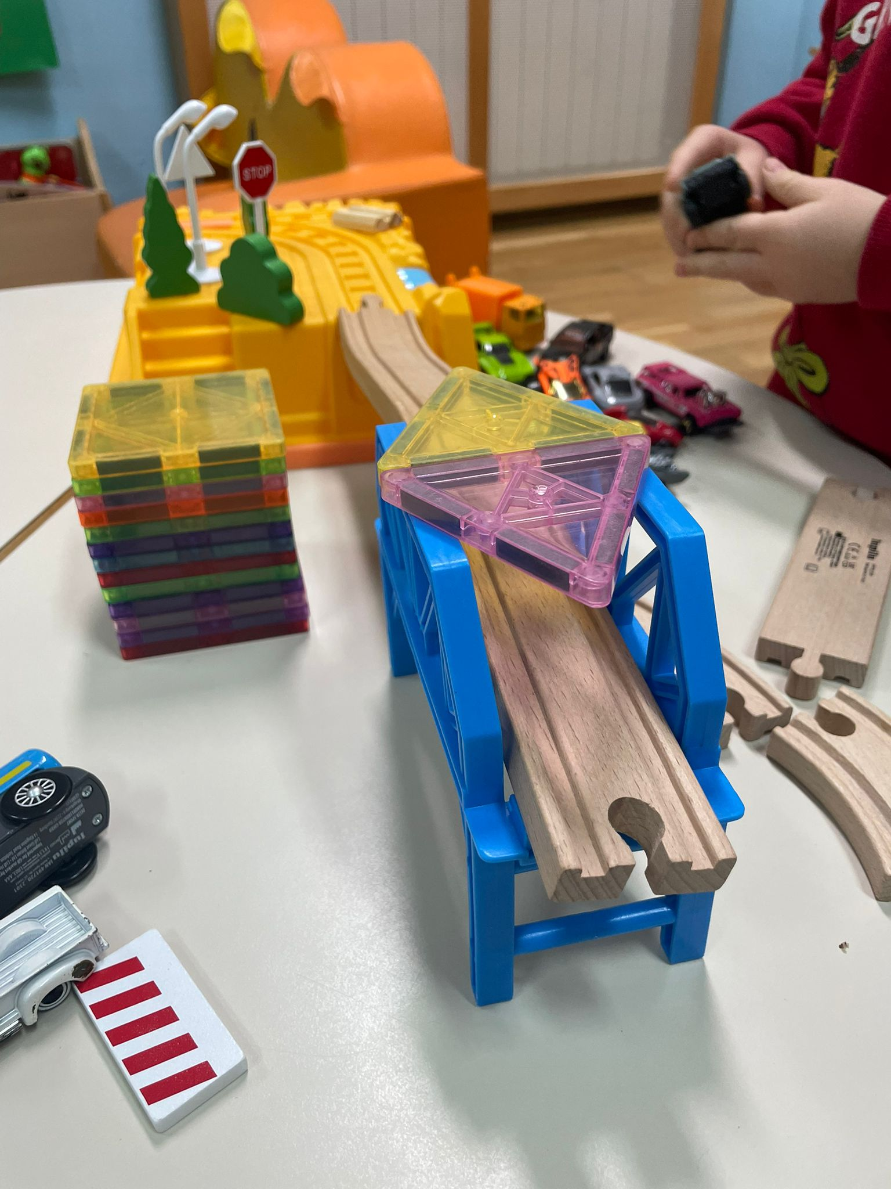
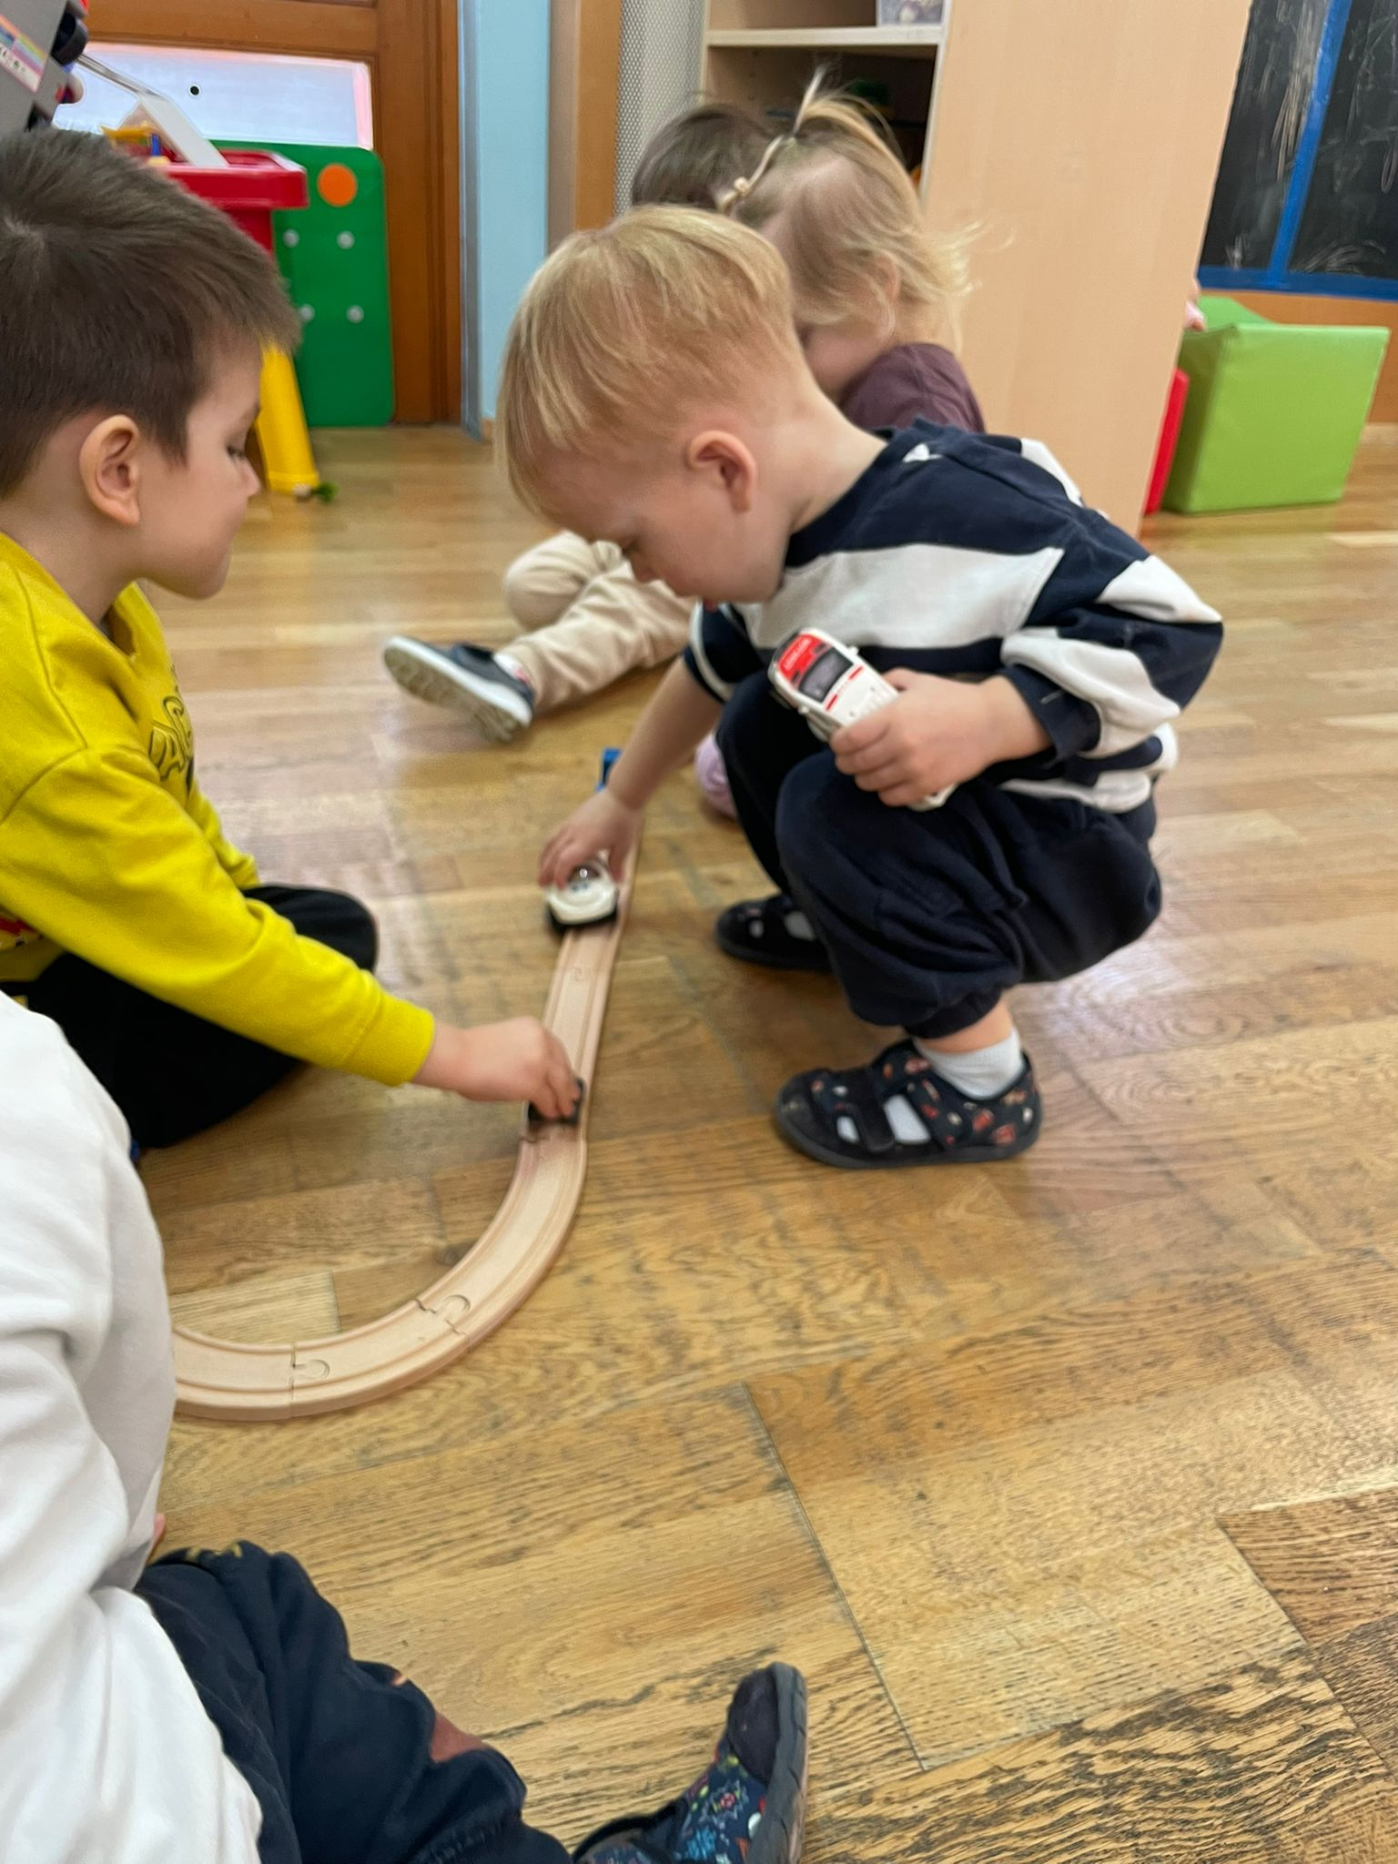

Slide 4
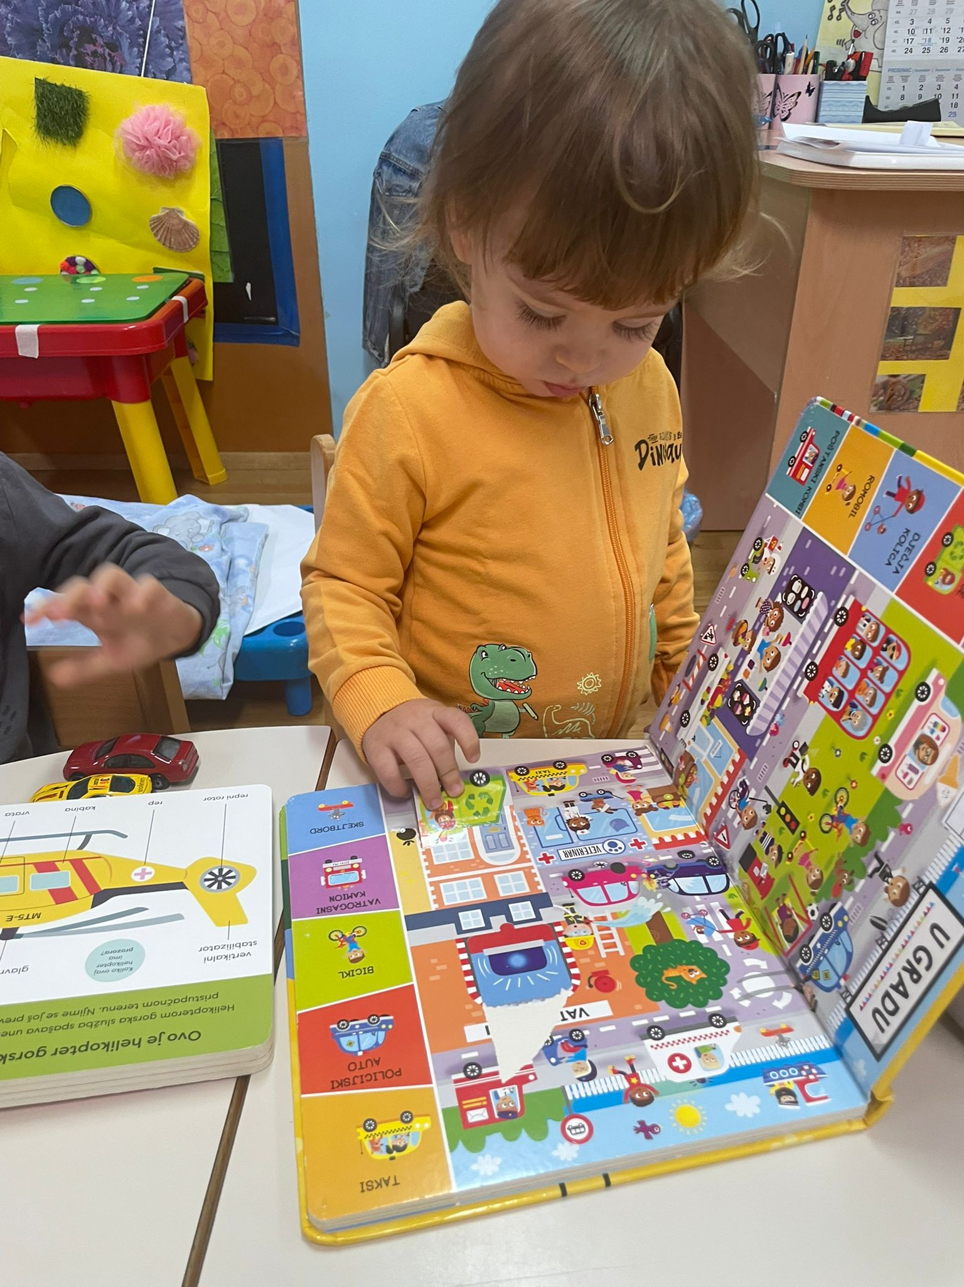
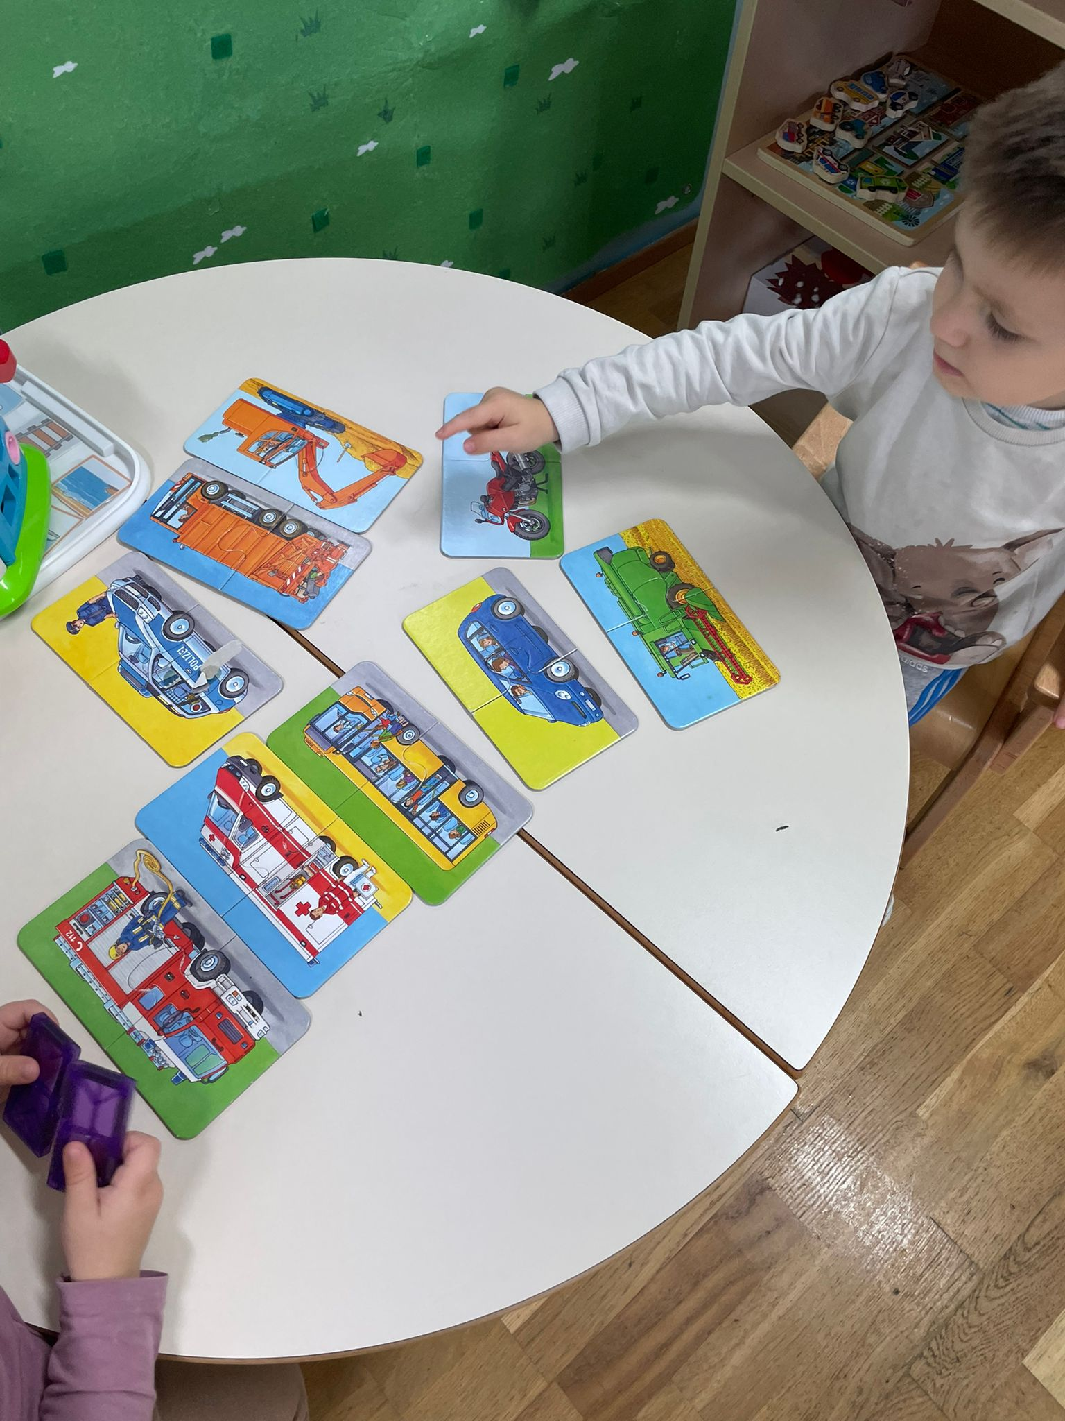

Slide 5
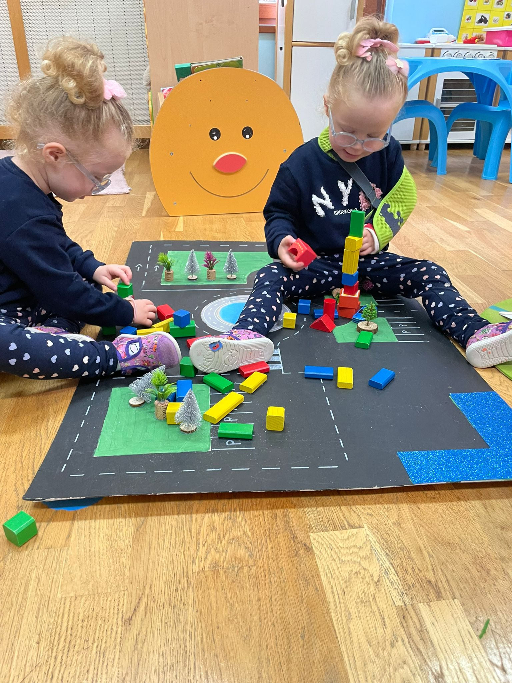
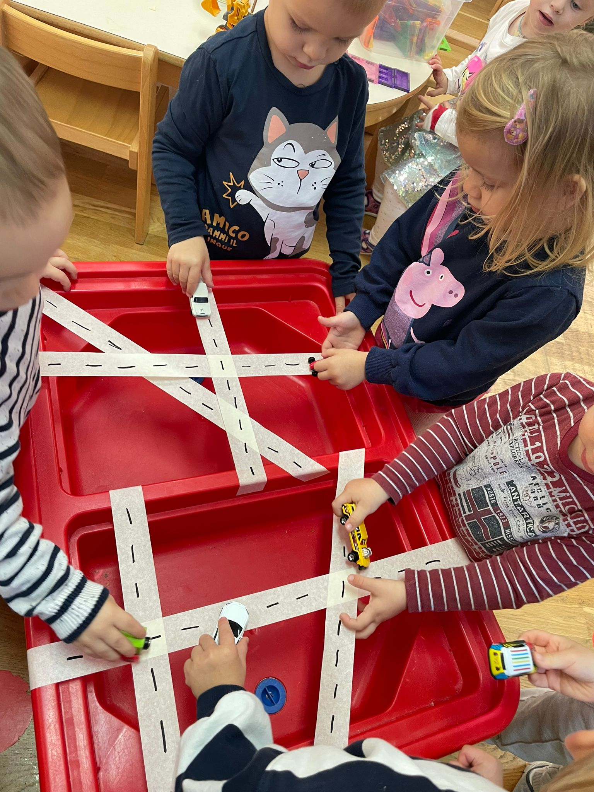

Slide 6
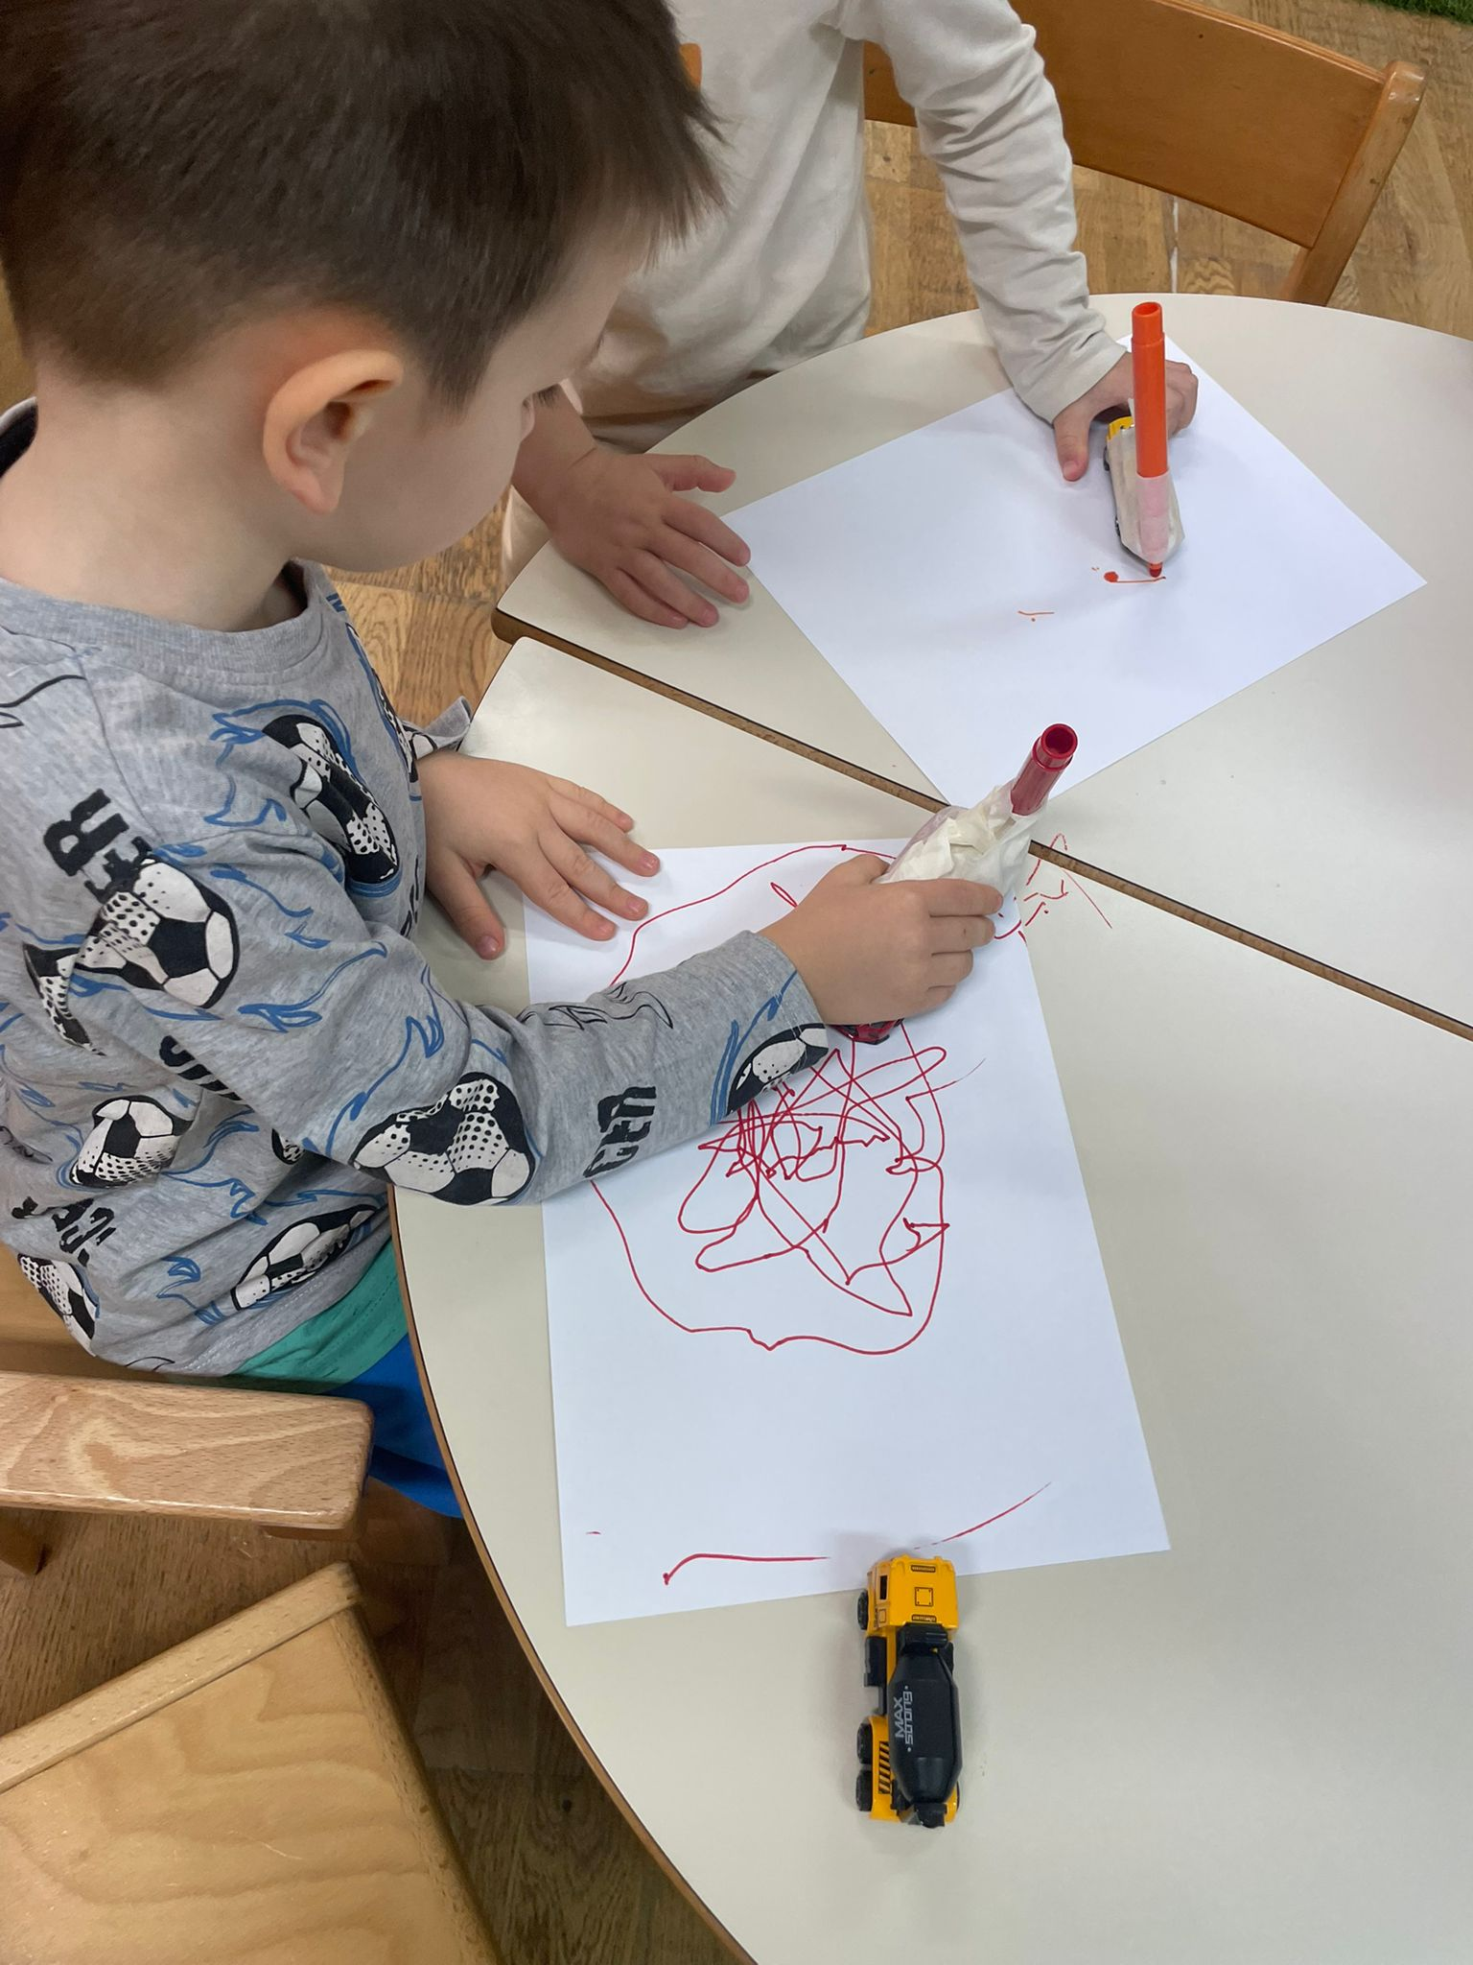
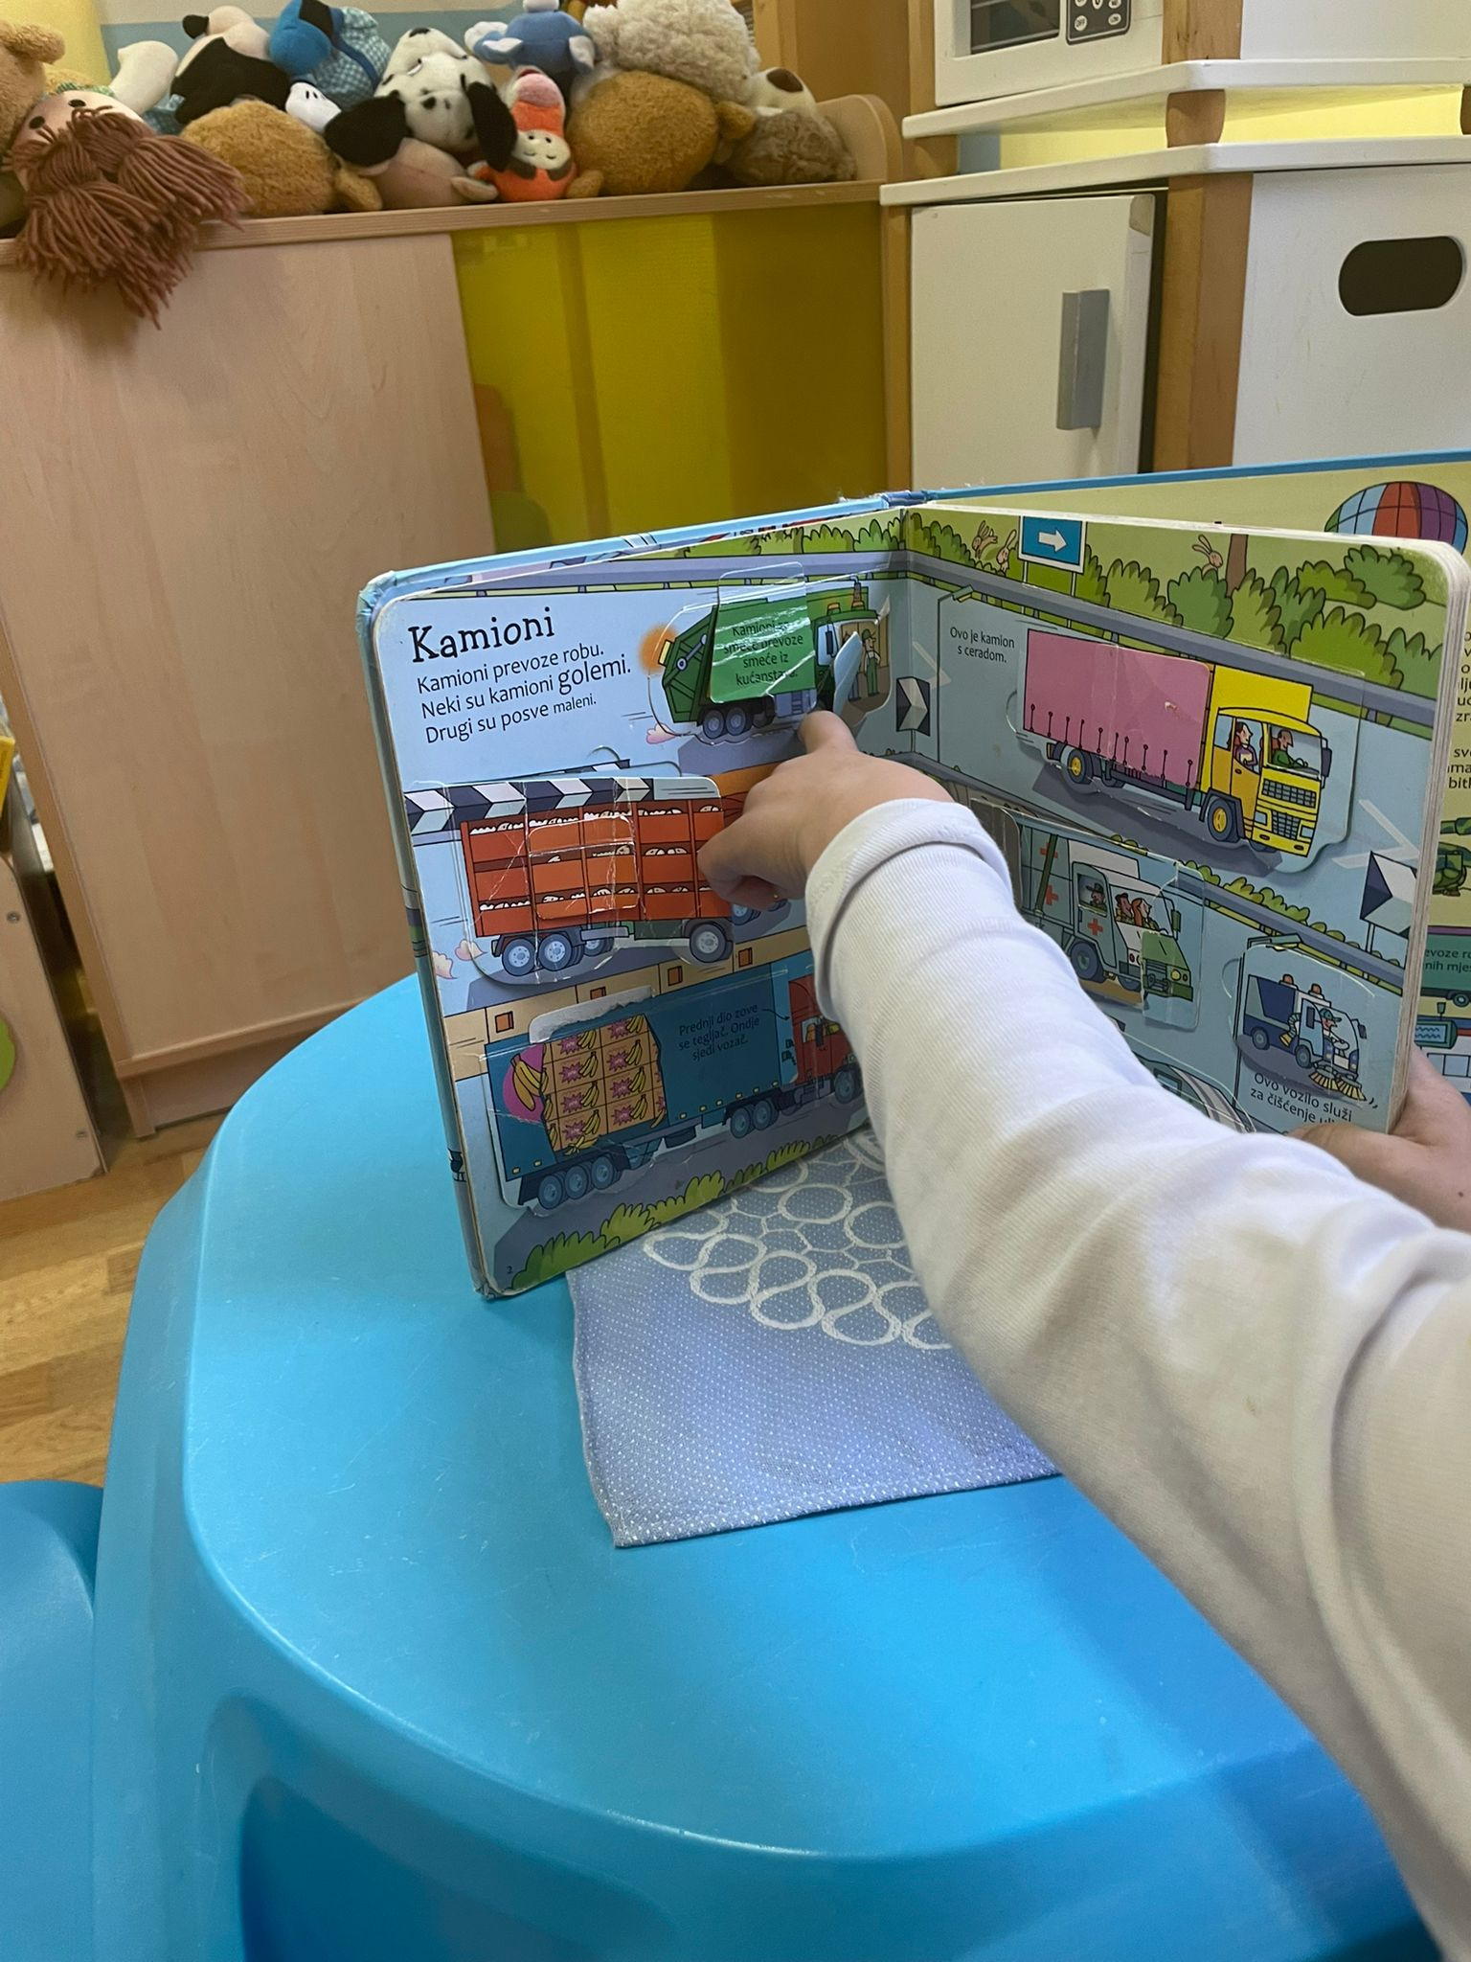

Slide 7
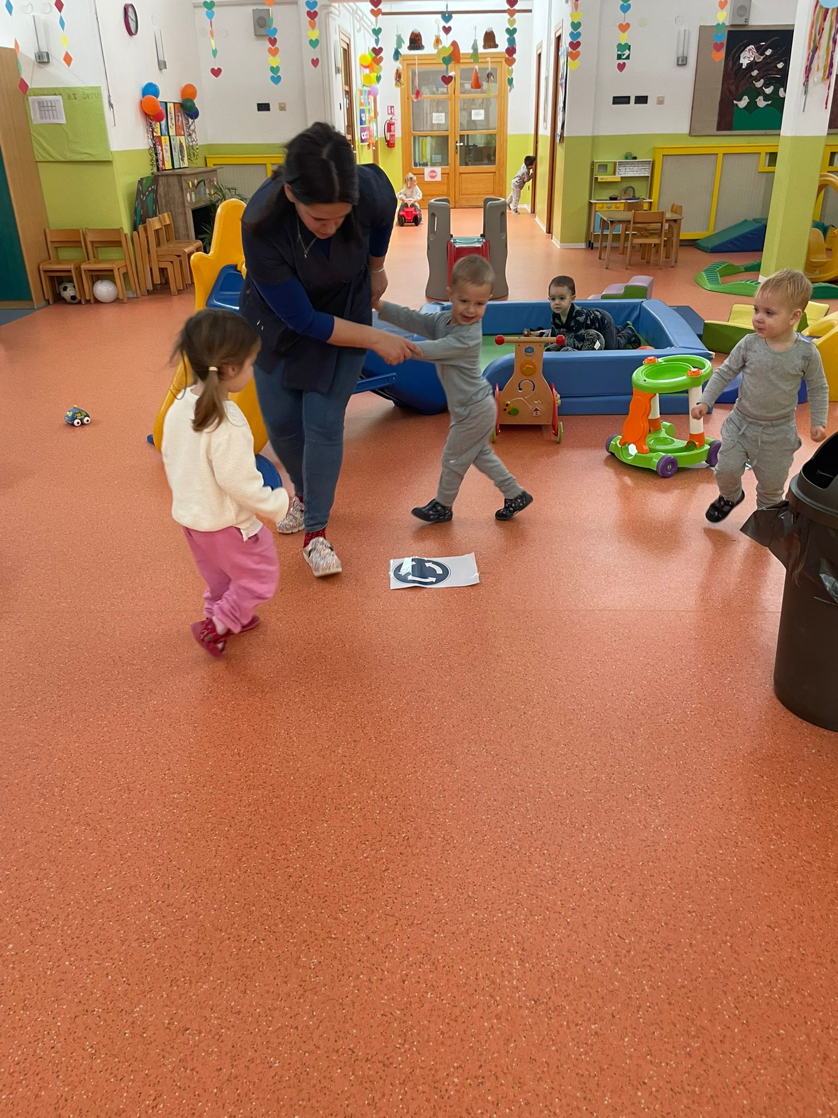
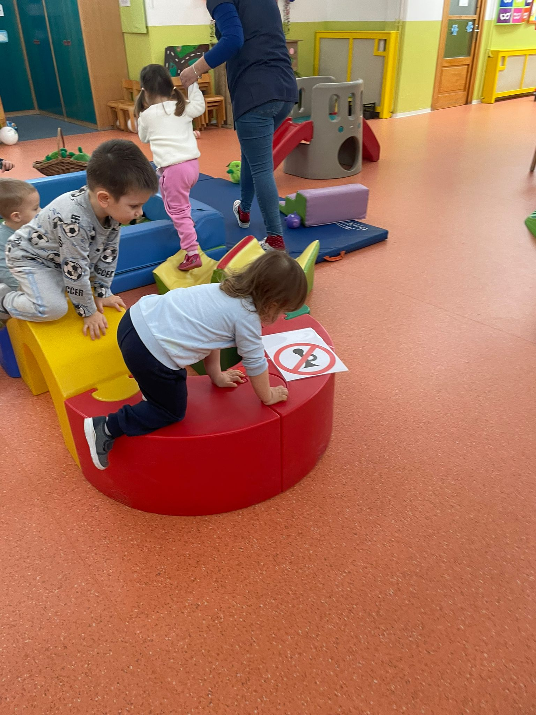

Slide 8
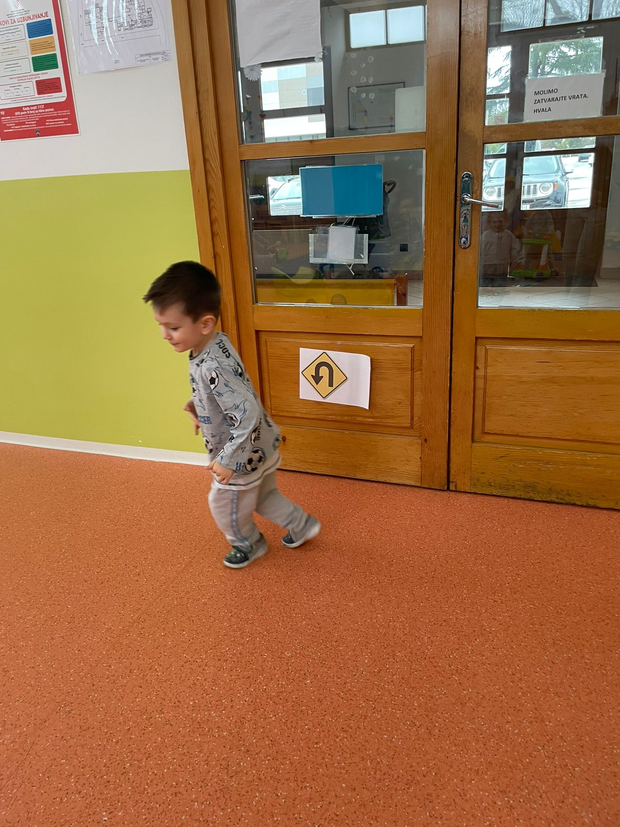
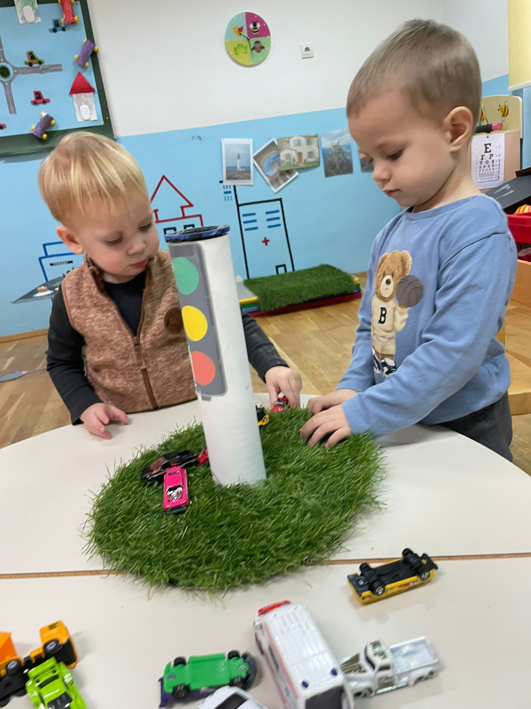

Slide 9
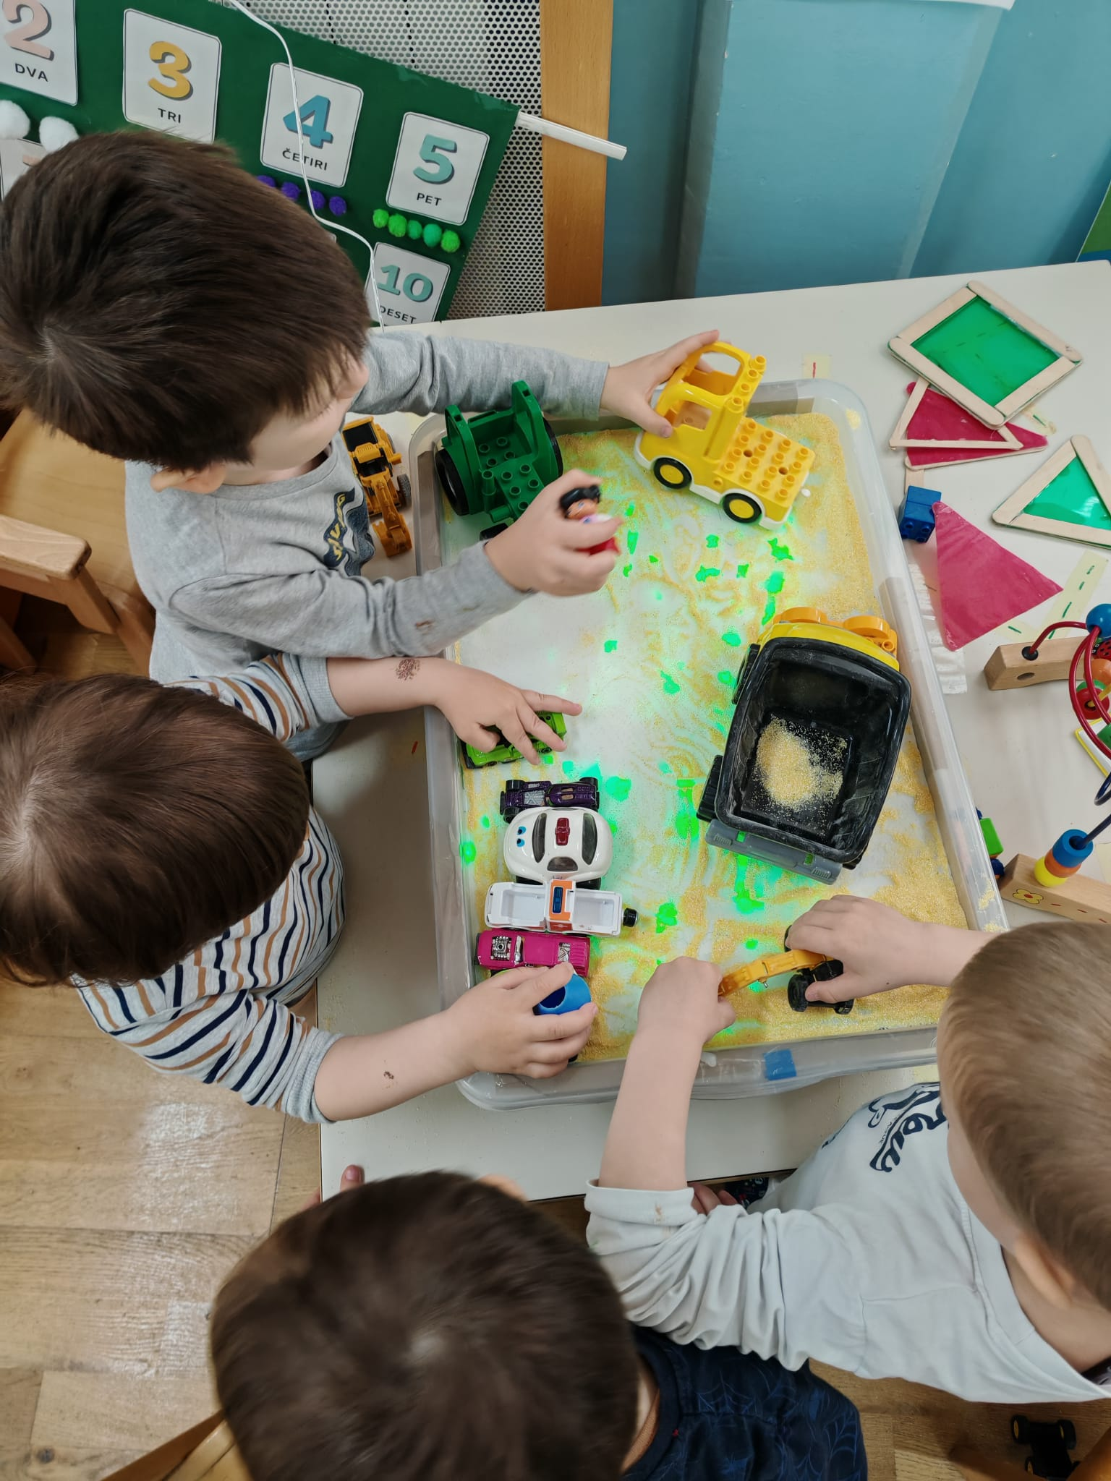
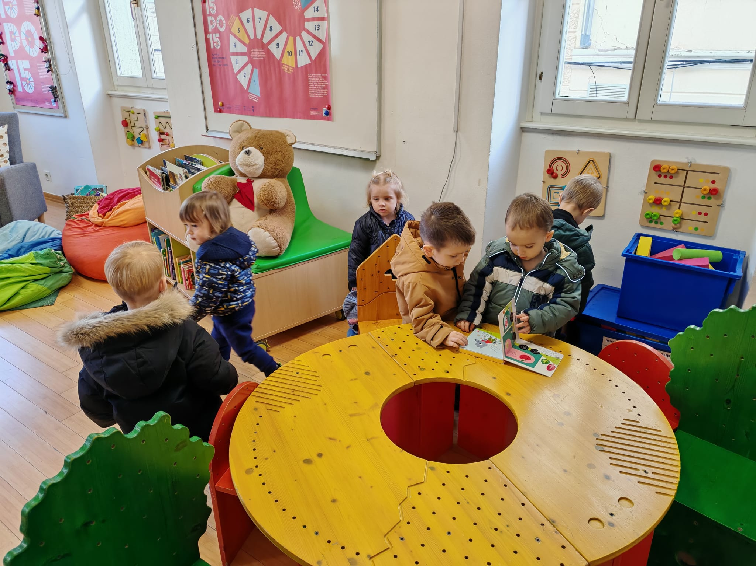

Slide 10
Temu prometa istražujemo kroz različite svakodnevne aktivnosti i igru u skupini, slikovnice, boravak na otvorenom i šetnje gradom. Djeca promatraju vozila, znakove i kretanje ljudi te ih povezuju s vlastitim iskustvom iz igre. Posjet knjižnici dodatno je obogatio projekt, gdje su djeca kroz slikovnice proširila interes i razumijevanje prometa.

Slide 11
Kroz aktivnosti djeca razvijaju govor i razumijevanje svijeta oko sebe, imenuju vozila i opisuju situacije. Kretanjem, građenjem i igrom jačaju motoriku, koordinaciju i snalaženje u prostoru. U zajedničkoj igri razvijaju socijalne vještine suradnju, čekanje i komunikaciju. Sve aktivnosti prate interes djece te su prilagođene njihovoj dobi i razvojnoj spremnosti.

